Slide 1

蓝桥杯2026届Python冲刺课
时间复杂度 & 哈希 & 前缀和

Slide 2
蓝桥杯2026届Python冲刺课
时间复杂度 & 模拟 & 哈希 & 前缀和
代码模板 【Python版】 - Dwj's Wiki (explorer-dong.github.io)

Slide 3
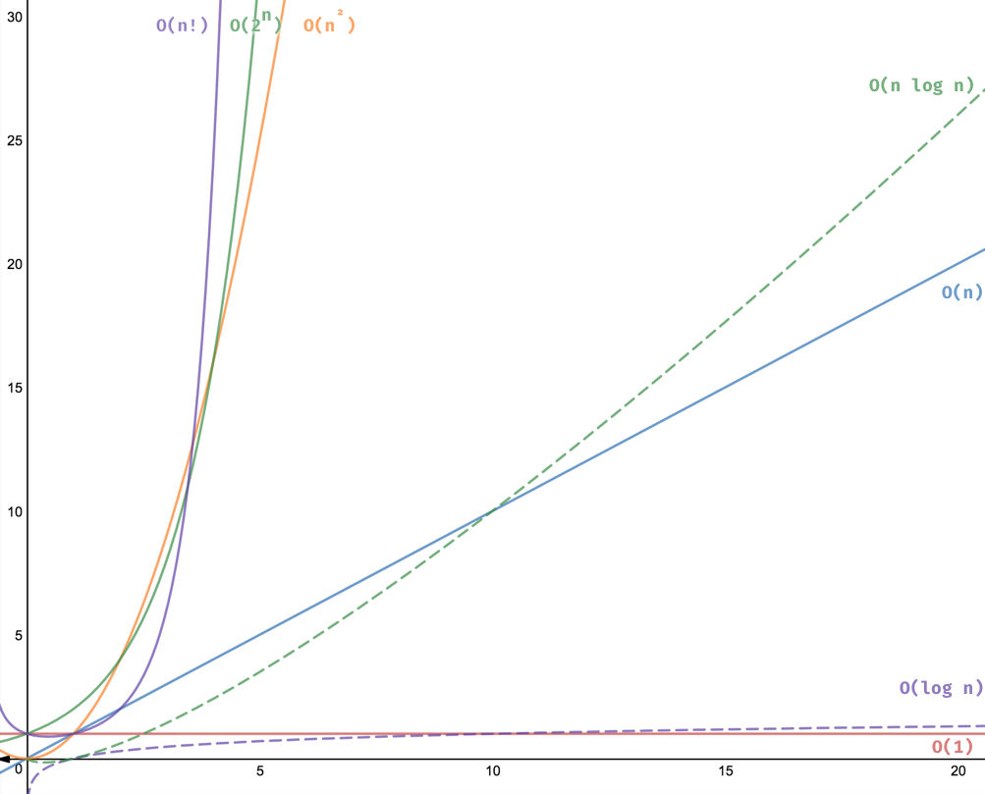
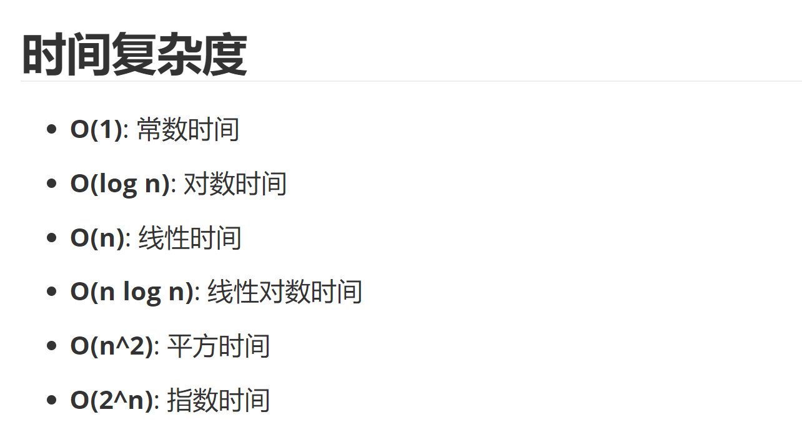
时间复杂度

Slide 4
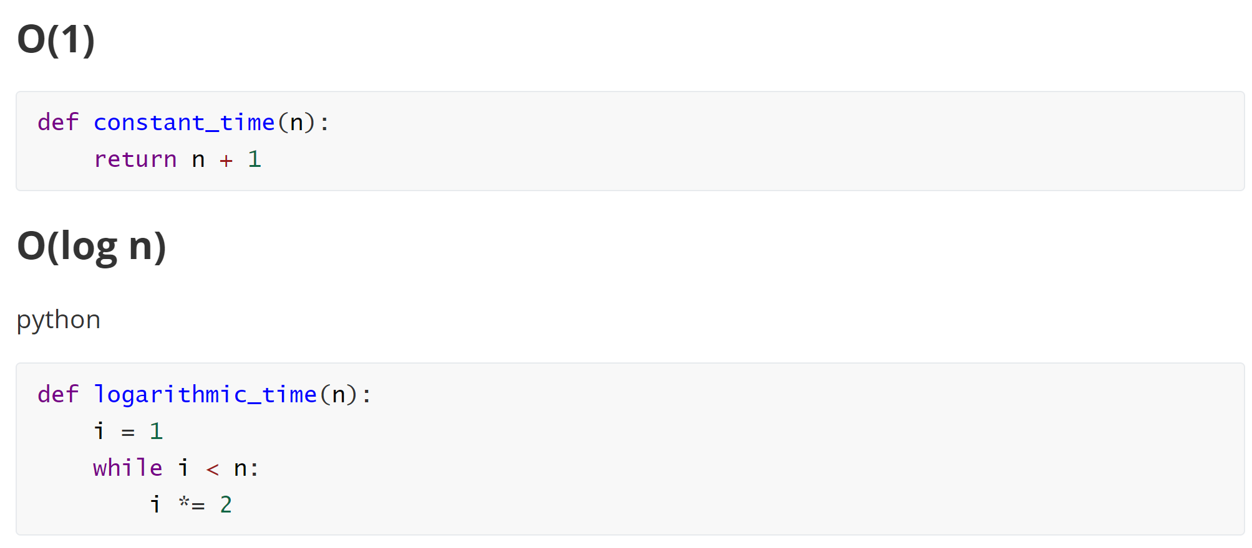


















时间复杂度

Slide 5
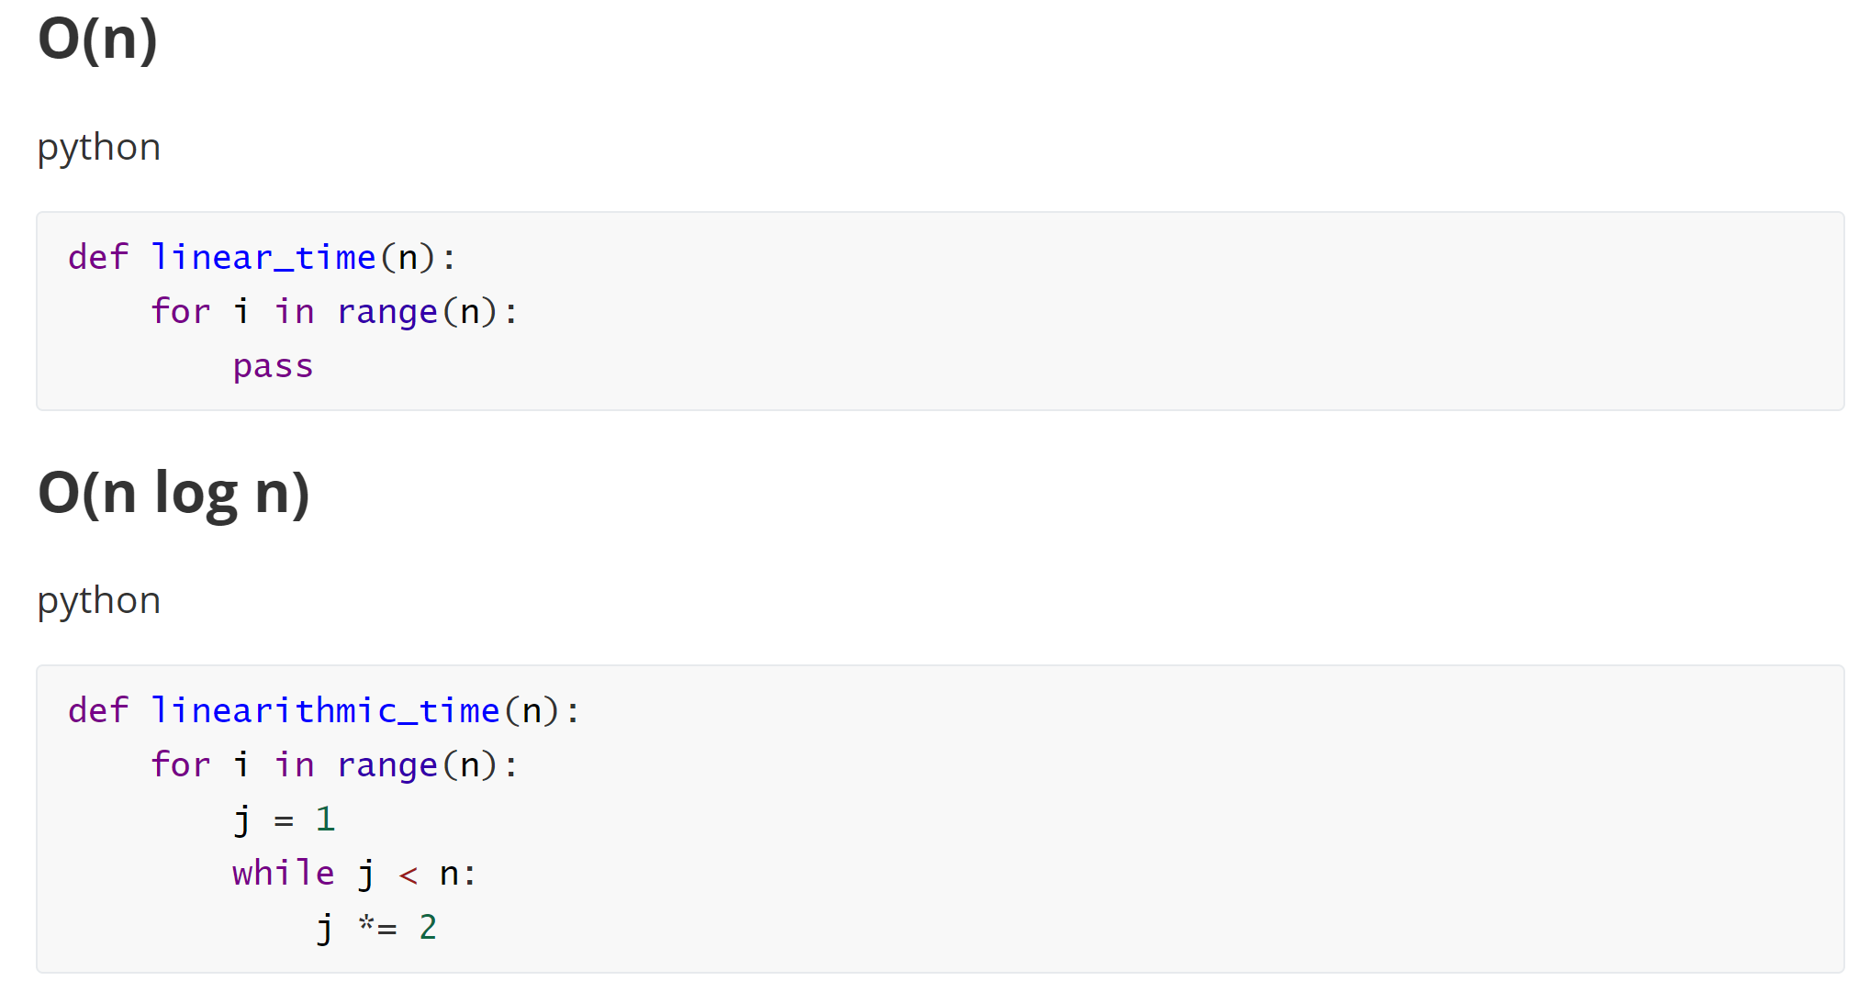












时间复杂度

Slide 6
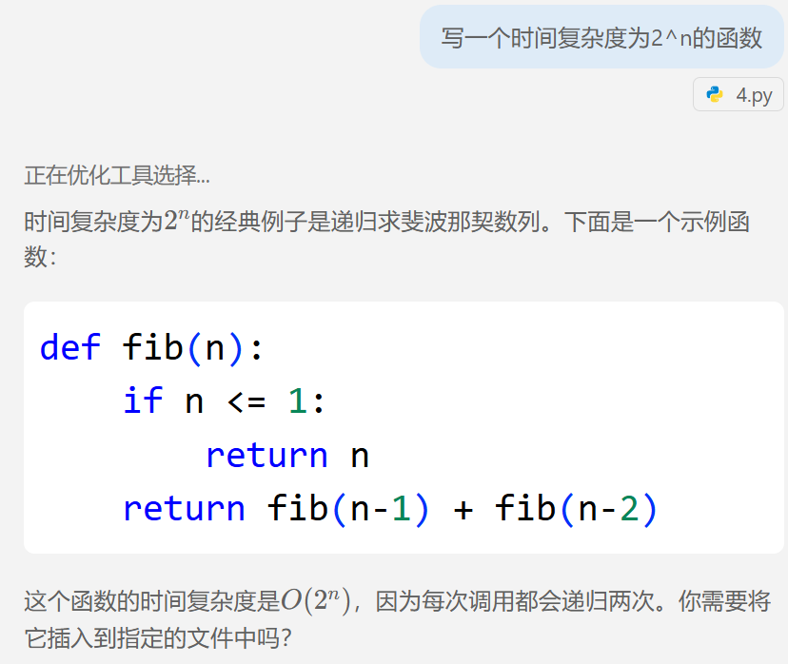
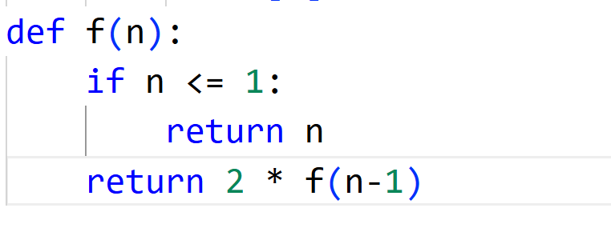

时间复杂度

Slide 7
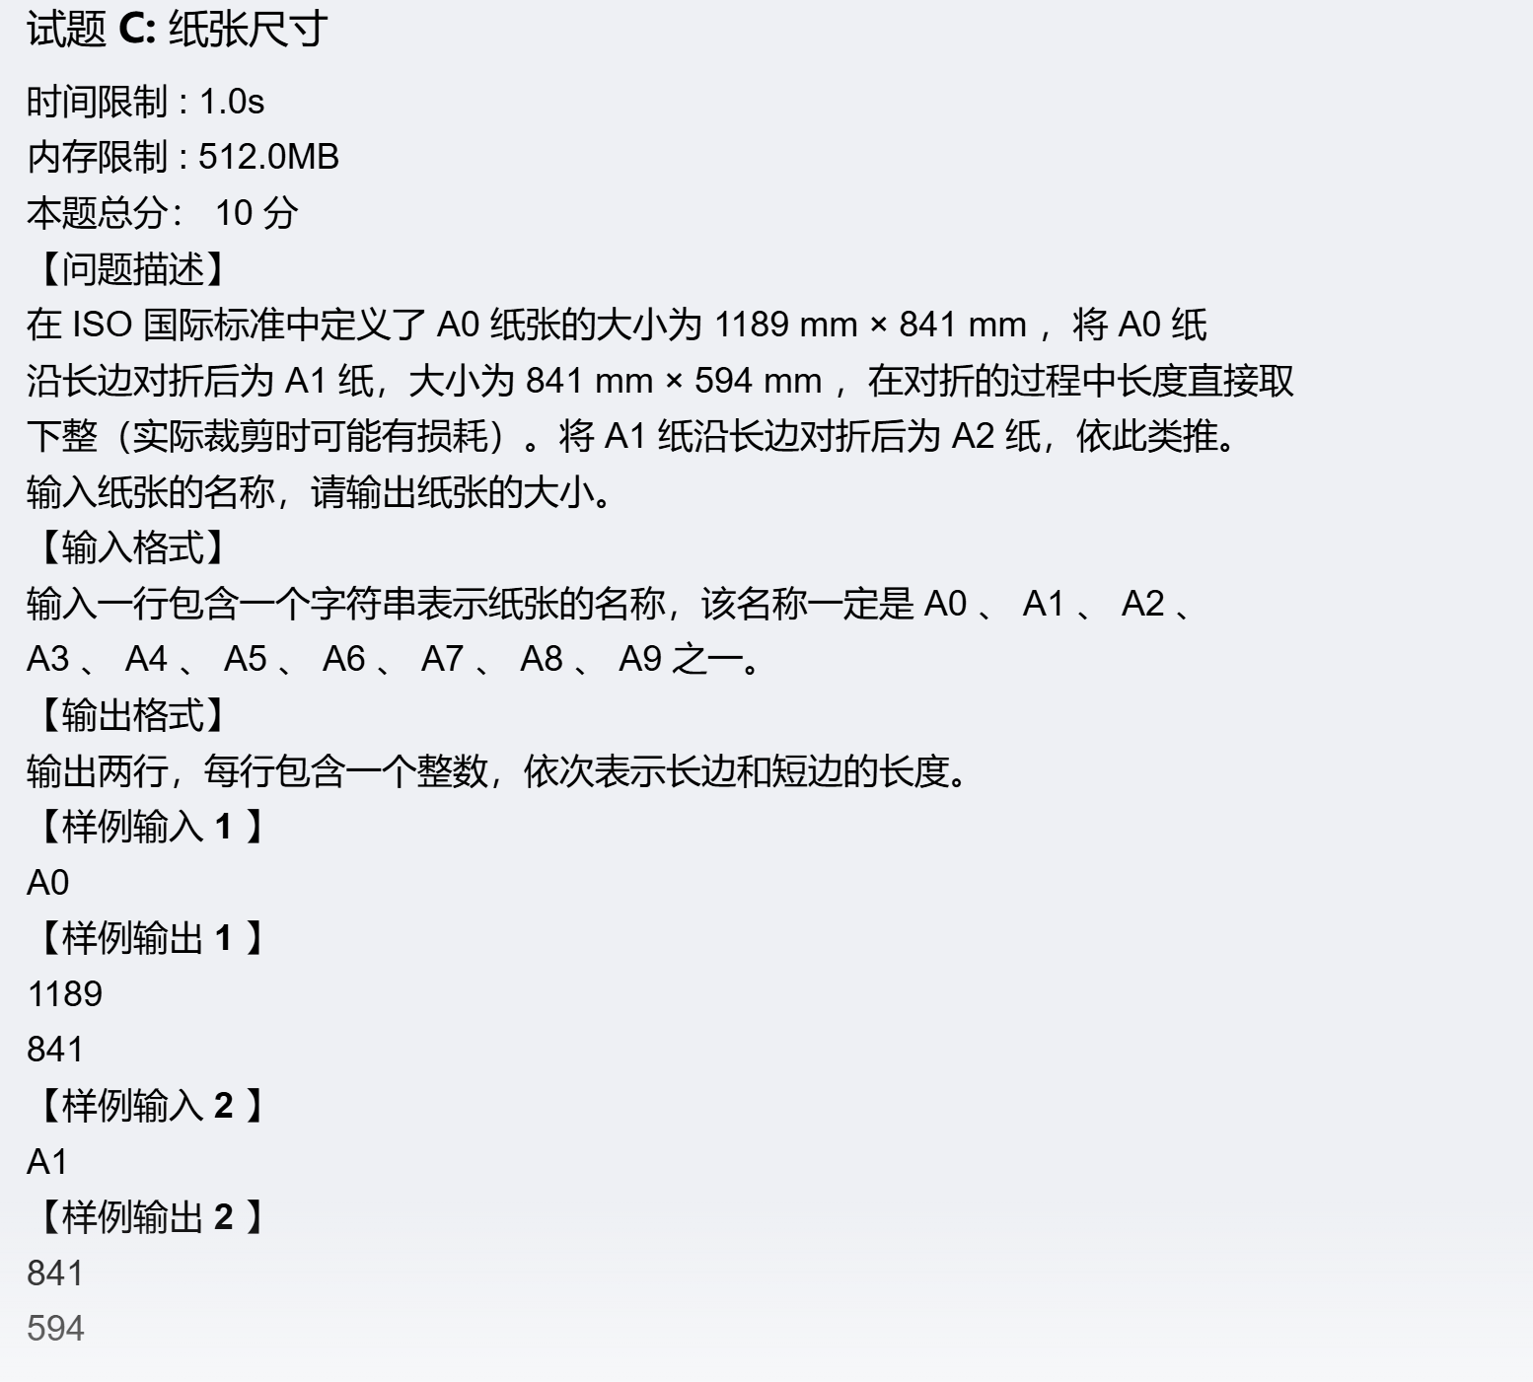
2.2 算法入门2
模拟

Slide 8
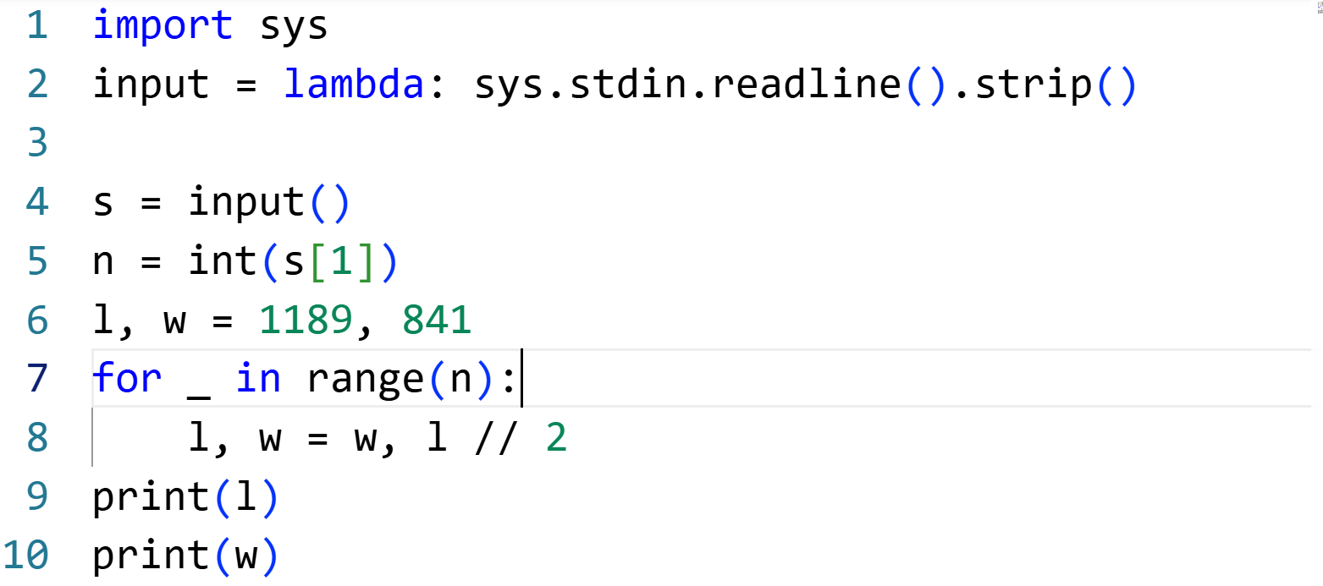
2.2 算法入门2

Slide 9
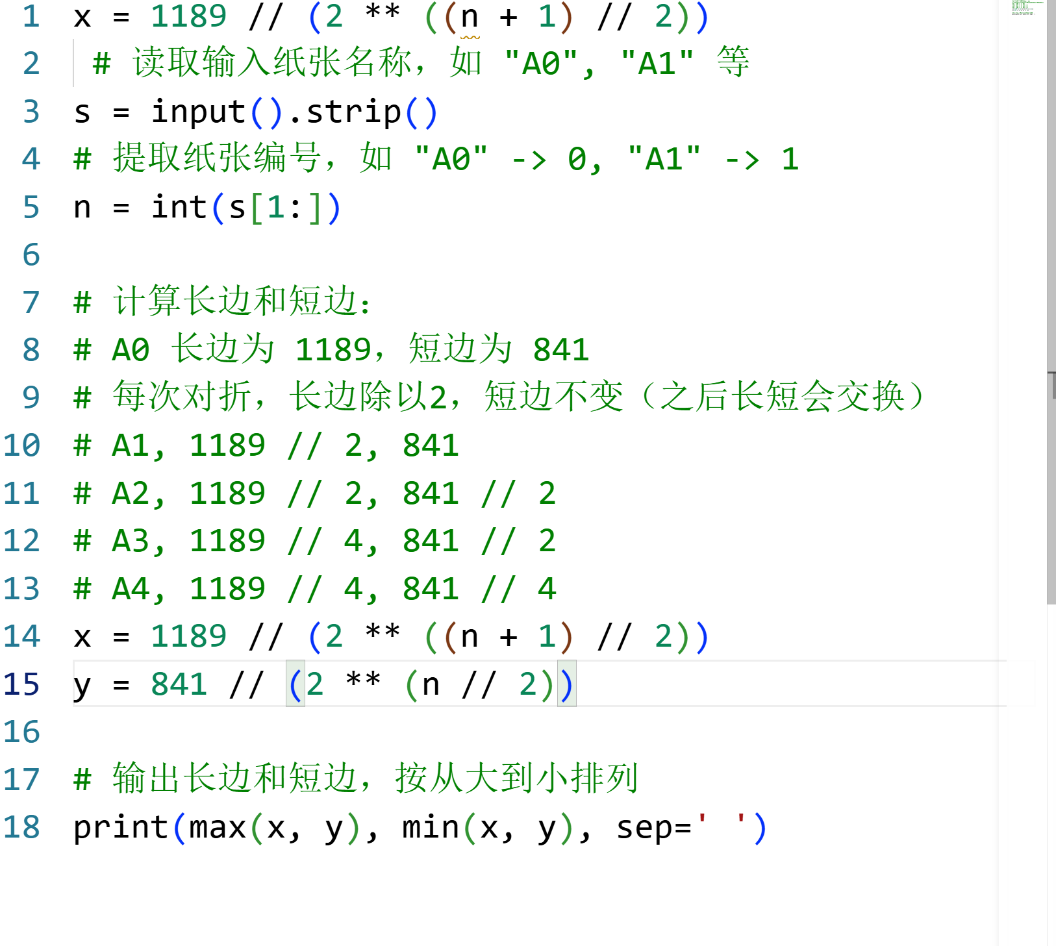
2.2 算法入门2

Slide 10
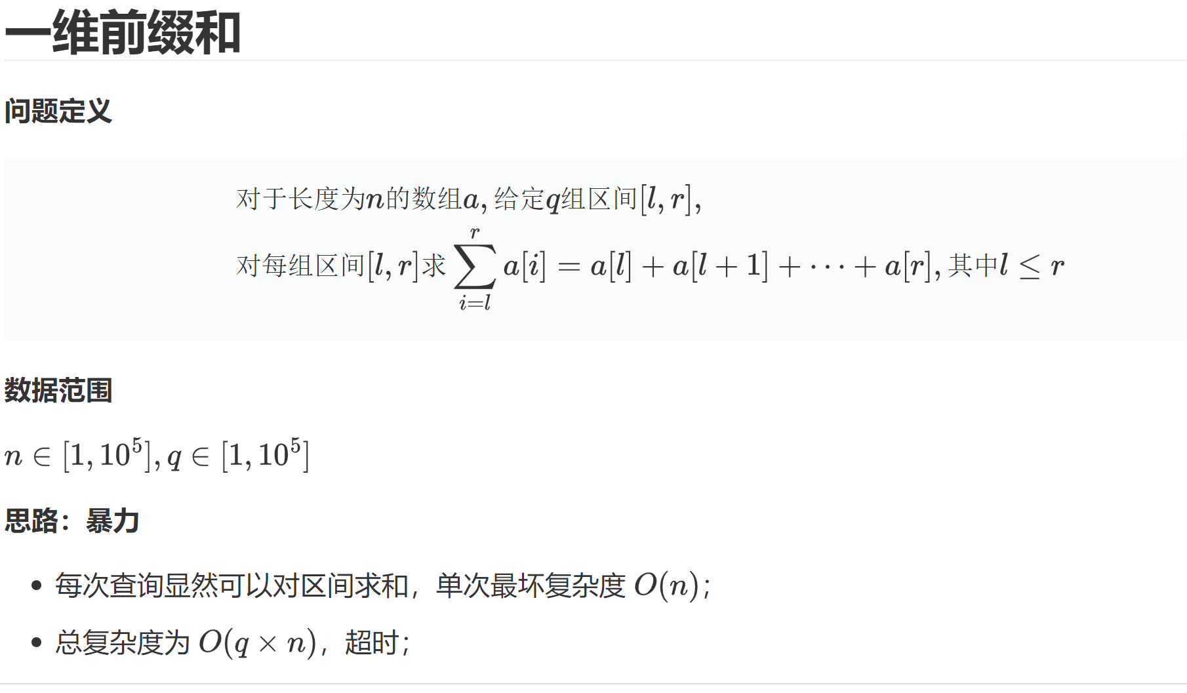
前缀和
[P8218 【深进1.例1】求区间和 - 洛谷 (luogu.com.cn)](https://www.luogu.com.cn/problem/P8218)

Slide 11
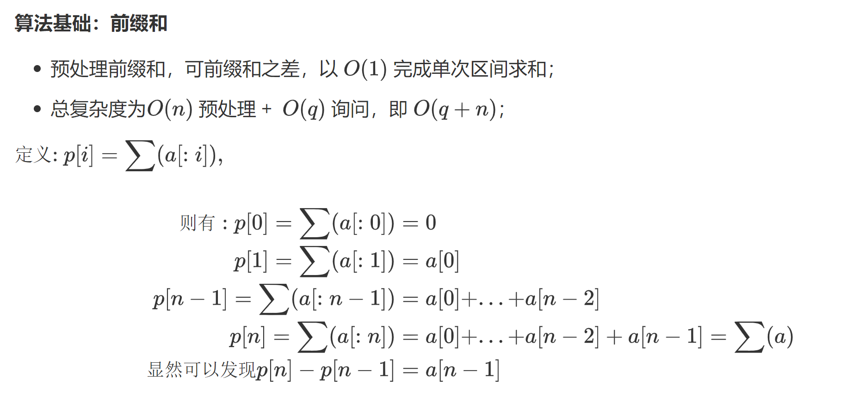
前缀和

Slide 12
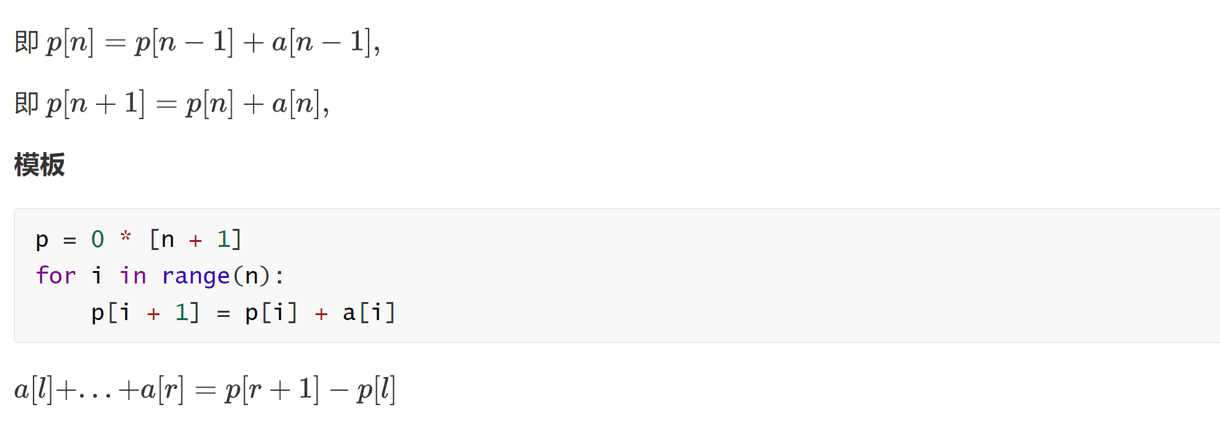
前缀和

Slide 13
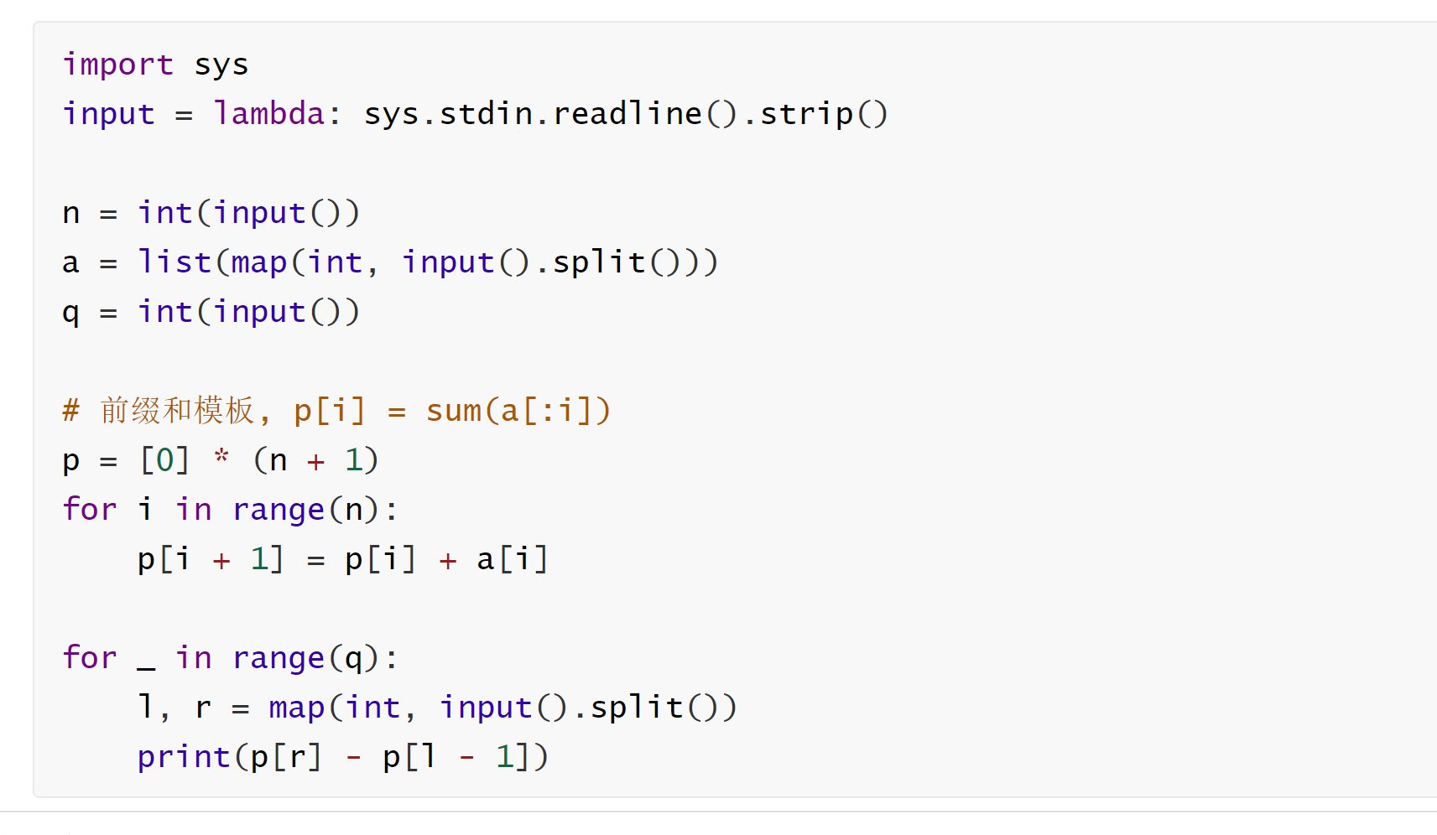
前缀和

Slide 14
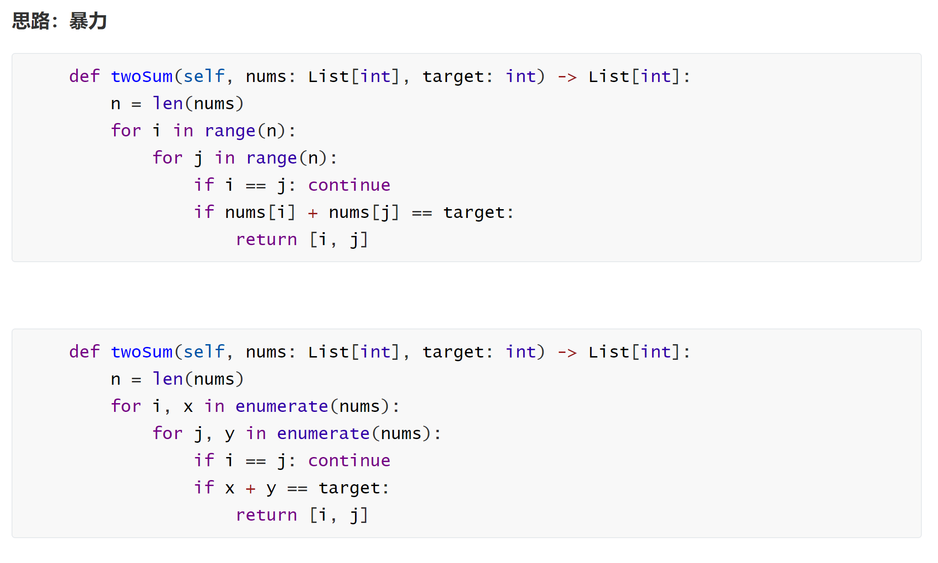
哈希

Slide 15
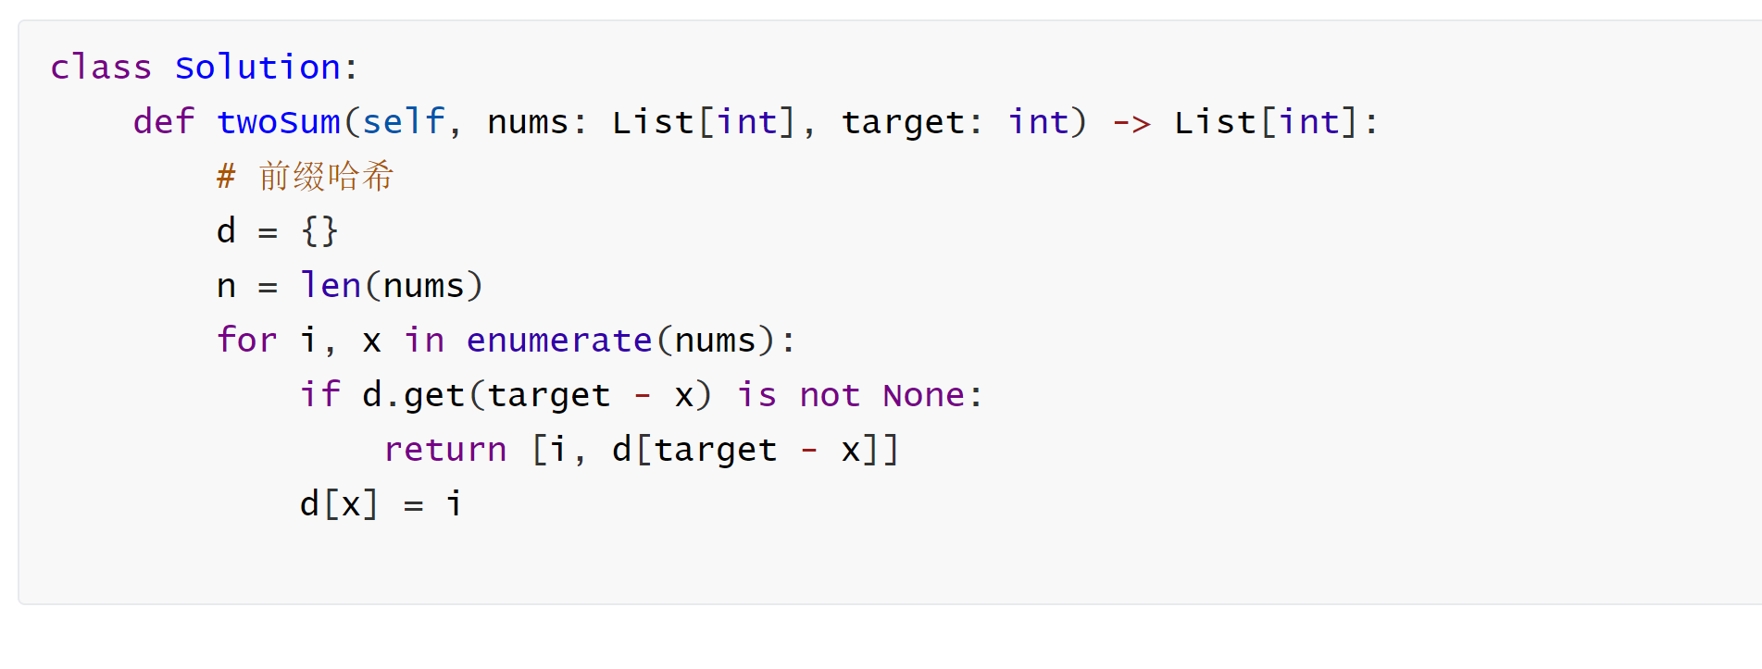

哈希

Slide 16

















